Slide 1
Reikningshald haustönn 2019
SB-V-108-REHA
Kennari: Gunnar Þór Tómasson

Slide 2
  6. kafli
  Innra eftirlit á handbæru fé
  (Internal control for cash)

Slide 3
Hvað er innra eftirlit ?
Hlutverki innra eftirlits má skipta í tvo meginþætti:
Reikningsskilaþáttur (accounting controls): að varðveita eignir (safeguard assets) og að tryggja áreiðanlega (reliable) skráningu gagna í bókhald.
Stjórnunarþáttur (administrative controls): áhersla á frammistöðumat og fylgni við stefnu fyrirtækis og almenn lög.

Slide 4
Lykilatriði í innra eftirliti (bls. 314-317, 8.útg. bls. 320-322, 9.útg. bls. 318-320, 10.útg.)
Aðgreining starfa (separation of duties)
Hæfni starfsmanna (quality of employees)
Heiðarleiki starfsmanna (bonded employees)
Orlofstaka (required absences)
Skráðar verklagsreglur (procedures manual)
Heimild í takt við ábyrgð (authority and responsibility)
Fyrirframnúmeruð skjöl (prenumbered documents)
Eftirlit með eignum (physical control)
Árangursmat (performance evaluation)

Slide 5
Innra eftirlit með bókhaldskerfum
Halda nákvæma skrá um hvernig kerfið virkar
Fylgjast reglulega með að kerfið virki rétt
Eiga afrit af mikilvægum tölvubókhaldsgögnum á öruggum stað
Takmarka aðgangsorð í kerfið við notendur þess
Eiga greiðan aðgang að tæknilegri sérfræðiþekkingu á uppbyggingu og virkni kerfisins

Slide 6

Ábyrgð stjórnenda í innra eftirliti
Í 68. gr. laga um hlutafélög nr. 2/1995 segir meðal annars: ....,,Félagsstjórn skal annast um að nægilegt eftirlit sé haft með bókhaldi og meðferð fjármuna félagsins. Framkvæmdastjóri skal sjá um að bókhald félagsins sé fært í samræmi við lög og venjur og meðferð eigna félagsins sé með tryggilegum hætti.”

Slide 7
Félag um innri endurskoðun á Íslandi - FIE
FIE var stofnað 12. febrúar 2003. Félaginu er ætlað að vera samstarfsvettvangur þeirra sem starfa við innri endurskoðun í fyrirtækjum og stofnunum.
Markmið félagsins er að efla innbyrðis tengsl og kynningu þeirra sem starfa við fagið, vera vettvangur til að styrkja fagleg vinnubrögð við þróun innri endurskoðunar og faglega umræðu ásamt því að vera leiðandi rödd stéttarinnar út á við.
http://fie.is/

Slide 8
Innra eftirlit á handbæru fé
Þekkja nokkrar aðferðir sem eru notaðar við innra eftirlit á handbæru fé (internal control for cash)

Slide 9
Hvað er handbært fé?
Reiðufé (seðlar og mynt)
Óbundnar bankainnstæður
Markaðsverðbréf skráð á verðbréfaþingi og önnur auðseljanleg verðbréf sem ætluð eru til sölu eða innlausnar innan þriggja mánaða frá lokum uppgjörstímabils
Ávísanir
Sameiginlegt öllum liðum á handbæru fé er að þá má nota án takmarkana til greiðslu skulda og/eða kostnaðar.

Slide 10
Innra eftirlit með innborgunum (cash receipts)
Skrá móttöku handbærs fjár jafnóðum í bókhald
Stemma reglulega af handbært fé í ,,kassa” við skráningu þess í bókhald
Starfsmenn sem taka við handbæru fé skulu gefa viðskiptavinum kvittun fyrir móttekinni fjárhæð
Hafa eins lítið handbært fé við höndina og komist er af með án þess að það leiði til vöntunar á reiðufé
Leggja staðgreiðslufé fljótt inn í banka

Slide 11
Notkun bankareikninga (bank accounts)
Tryggir öryggi:
  Fjármunir eru í vörslu banka
  Hægt er að lágmarka handbært fé sem liggur hjá fyrirtækinu sjálfu
  Skráning allra færslna vegna handbærs fjár er bæði gerð hjá fyrirtæki og banka
  Innborganir viðskiptavina berast beint inn á bankareikning fyrirtækis

Slide 12
Innra eftirlit með útborgunum (cash payments)
Aðgreina störf gjaldkera og bókara
Dæmi um sem ættu ekki að vera á sömu hendi:
  Samþykki fyrir greiðslu
  Undirskrift ávísunar fyrir greiðslu
  Bókun greiðslu
  Afhending greiðslu

Slide 13
Bankaafstemming
Markmið með bankaafstemmingu er að draga fram raunstöðu (the true cash balance) í lok viðkomandi reikningstímabils. Slík afstemming gengur út á að finna:
  Hvað á eftir að skrá á bókhaldsreikninginn ,,Bankareikningur”?
  Hvað á bankinn eftir að skrá hjá sér?
  Í lok afstemmingar á staðan á bókhaldsreikningi ,,Bankareikningur” að vera sú sama og á yfirliti frá banka (the true cash balance).

Slide 14
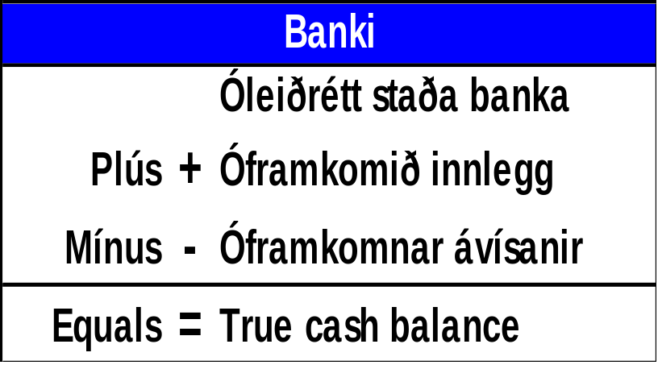
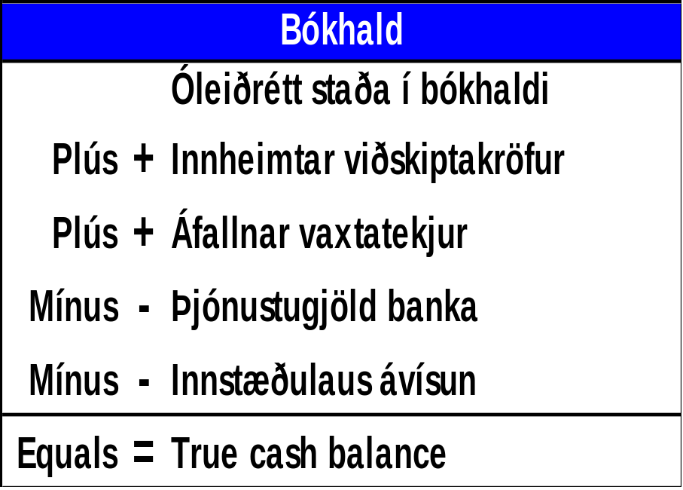
Vinnublað fyrir bankaafstemmingu
(bls. 322, 8.útg. ; bls. 327, 9.útg. ; bls. 325, 10.útg.)

Slide 15
Bankaafstemming
Verkefni

Slide 16
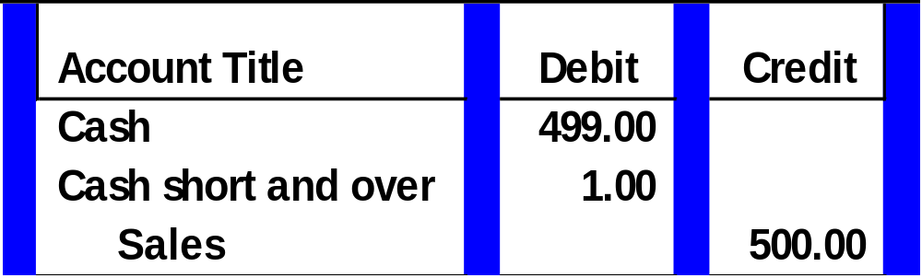
Cash Short and Over “mismunur í kassa”
When using a cash register, employees sometimes make mistakes in collecting cash or making change for customers. If the cash register does not reconcile by a small amount at the end of the day, we use an account called cash short and over to force a balance.
Assume a cash
register was to have
a balance of $500,
but contained only
$499 at the end of
the day.

Slide 17

Lokaður sjóður (petty cash funds)
Er fyrirkomulag sem komið er á til að greiða ýmsa smáreikninga sem til falla. Tiltekinn starfsmaður ber ábyrgð á sjóðnum (petty cash custodian)
Stofnun lokaðs sjóðs:
Bókhaldsreikningar | debet | kredit
Lokaður sjóður (petty cash) | xxx
Handbært fé (cash) |  | xxx

Slide 18
Lokaður sjóður (petty cash funds)
  ATH: Engin færsla er gerð í bókhald þegar greitt er úr sjóðnum – aðeins þegar fyllt er í hann (the fund is replenish)
  => alltaf sama fjárhæð sem stendur á bókhaldsreikningnum ,,Lokaður sjóður”

Slide 19
Lokaður sjóður (petty cash funds)
Þegar sjóðurinn er fylltur á ný þá eru hinir ýmsu smáreikningar sem hafa verið greiddir úr sjóðnum gjaldfærðir:
Bókhaldsreikningar | debet | kredit
Ýmis kostn. (miscellaneous expense) | xxx
Handbært fé (cash) |  | xxx

Slide 20
Endurskoðandinn – Umhverfi, hlutverk, ábyrgð
  Bæklingur gefin út 2011 af endurskoðunarnefnd FLE
    Hvað er endurskoðun?
    Hvaða faglegu kröfur eru gerðar til endurskoðenda?
    Hver ber ábyrgð á ársreikningi?
    Hvaða þýðingu hefur áritun endurskoðenda?
    Lög um endurskoðendur nr. 79 frá 2008

Slide 21
Hlutverk endurskoðenda
Að láta í ljós álit sitt á reikningsskilunum.
  Álitið grundvallast á endurskoðun sem framkvæmd er í samræmi við góða endurskoðunarvenju þ.e. að leitt sé í ljós að ársreikningurinn sé í meginatriðum án annmarka.

Slide 22
Mismunandi áritanir endurskoðenda
Fyrirvaralaus áritun (unqualified opinion): Endurskoðandi kemst að þeirri niðurstöðu að reikningsskilin gefi glögga mynd af rekstri, efnahag og sjóðstreymi í samræmi við lög og reikningsskilareglur.
Áritun með fyrirvara (qualified opinion): Endurskoðandi setur fyrirvara um ákveðna liði reikningsskilanna en telur þau að öðru leyti vera í samræmi við settar reikningsskilareglur.
Áritun án álits (disclaimer of opinion): Verulegar takmarkanir á að endurskoðandi geti beitt nauðsynlegum endurskoðunaraðgerðum => endurskoðandinn getur ekki látið álit sitt í ljós.
Neikvætt álit (adverse opinion): Endurskoðandi telur að reikningsskilin séu það villandi eða ófullkomin að álit með fyrirvara sé ekki nægjanlegt til að gera grein fyrir þeim.

